Slide 1

АНАЛИТИЧЕСКАЯ СПРАВКА
ПО ВСЕРОССИЙСКИМ ПРОВЕРОЧНЫМ РАБОТАМ В 2020 ГОДУ В ОБЩЕОБРАЗОВАТЕЛЬНЫХ ОРГАНИЗАЦИЯХ
ГОРОДА ЧЕРКЕССКА
(в сравнении с 2019, 2018, 2017 годами)

Slide 2
Всероссийские проверочные работы в 2020 году в общеобразовательных организациях города Черкесска были проведены в 5,6,7,8,9,10 и 11 классах по следующим предметам:
5 класс – русский язык, математика, окружающий мир;
6 класс – русский язык, математика, биология, история;
7 класс - русский язык, математика, биология, история, обществознание, география;
8 класс - русский язык, математика, английский язык, биология, история, обществознание, география, физика; французский язык
9 класс - обществознание, химия, география, история, биология, физика, математика, русский язык
10 класс - география
11 класс – история, география, биология, химия

Slide 3
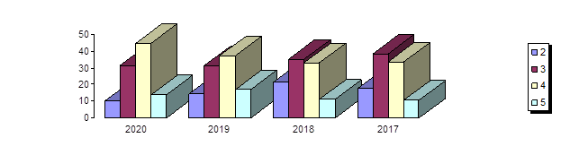
РУССКИЙ ЯЗЫК (5 КЛАСС)
Участвовало 19 общеобразовательных организаций
Вывод: Из данной диаграммы видно, что идет тенденция повышения качества выполнения ВПР, по сравнению с прошлым учебным годом.

Slide 4
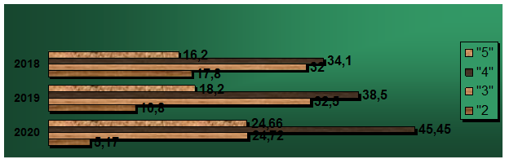
МАТЕМАТИКА (5 КЛАСС)
Участвовало 19 общеобразовательных организаций
Вывод: В сравнении с предыдущими годами идет увеличение положительных оценок и уменьшаются неудовлетворительные оценки. Обучающиеся в основном успешно справились с ВПР, оправдали полученные знания по математике.

Slide 5
ОКРУЖАЮЩИЙ МИР (5 КЛАСС)
Участвовало 19 общеобразовательных организаций
Вывод: Учащиеся 5 классов в целом средне усвоили материал. Стабильно идет увеличение положительных баллов.

Slide 6
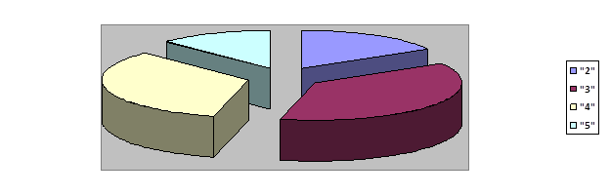
РУССКИЙ ЯЗЫК (6 КЛАСС)
Участвовало 19 общеобразовательных организаций
Вывод: в 2020 учебном году по русскому языку в ВПР снизился % качества образования и увеличилось количество удовлетворительных оценок в то время, как положительные баллы понизились по сравнению с предыдущими годами

Slide 7
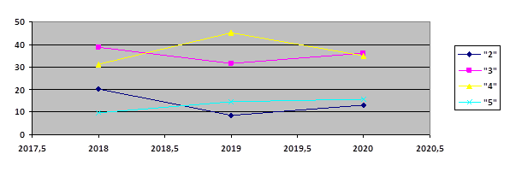
МАТЕМАТИКА (6 КЛАСС)
Участвовало 19 общеобразовательных организаций
Выводы: баллы по сравнению с прошлым годом незначительно понизились.

Slide 8
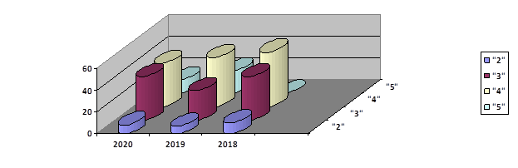
БИОЛОГИЯ (6 КЛАСС)
Участвовало 18 общеобразовательных организаций
Выводы: баллы по сравнению с прошлым годом изменились в сторону увеличения удовлетворительных баллов, но в то же время и увеличилось количество положительных оценок.

Slide 9
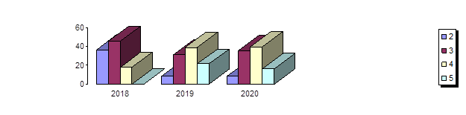
ИСТОРИЯ (6 КЛАСС)
Участвовало 19 общеобразовательных организаций
Вывод: из представленных данных видно, что результаты ВПР по истории по результативности практически на уровне с прошлыми учебными периодами.

Slide 10
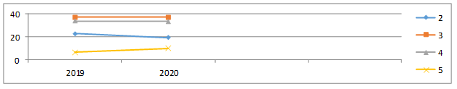
РУССКИЙ ЯЗЫК (7 КЛАСС)
Участвовало 18 общеобразовательных организаций в 2020 году и 19 в 2019 году.
Выводы: По сравнению в прошлым годом наблюдается результативность: увеличено количество отличных баллов

Slide 11
МАТЕМАТИКА (7 КЛАСС)

Slide 12
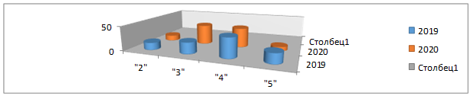
БИОЛОГИЯ (7 КЛАСС)
Участвовало 19 общеобразовательных организаций
Выводы: знания по биологии по сравнению с прошлым годом значительно снизилось

Slide 13
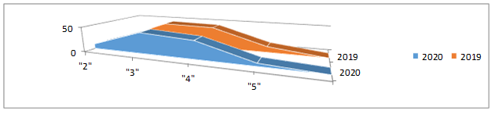
ИСТОРИЯ (7 КЛАСС)
Участвовало 18 общеобразовательных организаций
Выводы: Сравнивая 2020 год с предыдущим выявлено увеличение отличных баллов, но и в то же время увеличиваются и неудовлетворительные баллы

Slide 14
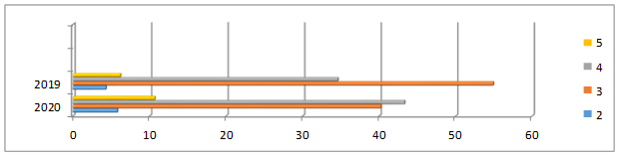
ГЕОГРАФИЯ (7 КЛАСС)
Участвовало 19 общеобразовательных организаций
Выводы: Качество знаний по географии среди учащихся 7 классов практически остается стабильным.

Slide 15
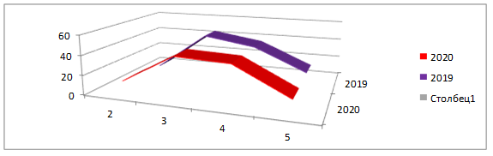
ОБЩЕСТВОЗНАНИЕ (7 КЛАСС)
Участвовало 19 общеобразовательных организаций
Выводы: в сравнении с прошлым учебным годом результативность снижена

Slide 16


РУССКИЙ ЯЗЫК (8 КЛАСС)
Участвовало 19 общеобразовательных организаций
Выводы: Качество знаний при выполнении ВПР по русскому языку в 8 классах сниженное

Slide 17
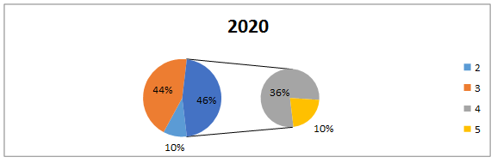
МАТЕМАТИКА (8 КЛАСС)
Участвовало 19 общеобразовательных организаций
Выводы: С выполнением ВПР учащиеся практически справились, что привело к средним результатам

Slide 18
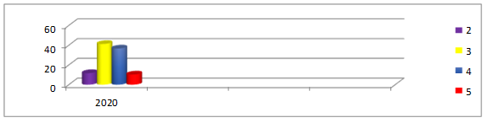
ФИЗИКА (8 КЛАСС)
Участвовало 19 общеобразовательных организаций
Выводы: Учащиеся 8 класса по результату ВПР имеют средние результаты

Slide 19
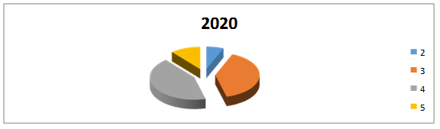
БИОЛОГИЯ (8 КЛАСС)
Участвовало 17 общеобразовательных организаций
Выводы: Учащиеся 8 классов на среднем уровне справились с заданиями по биологии

Slide 20
ИСТОРИЯ (8 КЛАСС)
Участвовало 19 общеобразовательных организаций
Выводы: По результатам проведенного ВПР по истории учащиеся 8 классов имеют в основном средние баллы

Slide 21
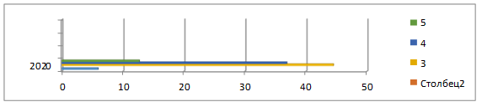
ГЕОГРАФИЯ (8 КЛАСС)
Участвовало 18 общеобразовательных организаций
Выводы: из представленных данных видно, что результаты ВПР по географии по результативности удовлетворительные.

Slide 22

АНГЛИЙСКИЙ ЯЗЫК (8 КЛАСС)
Участвовало 16 общеобразовательных организаций
Выводы: По результатам проведенного ВПР по английскому языку учащиеся 8 классов имеют в основном средние баллы

Slide 23
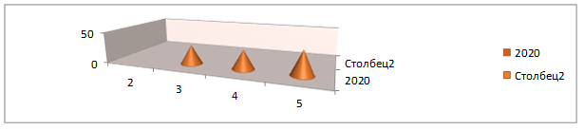
ФРАНЦУЗСКИЙ ЯЗЫК (8 КЛАСС)
Участвовало 1 общеобразовательная организация
Выводы: в 2020 году впервые учащиеся 8 класса участвовали во французском языке и показали хорошие результаты

Slide 24
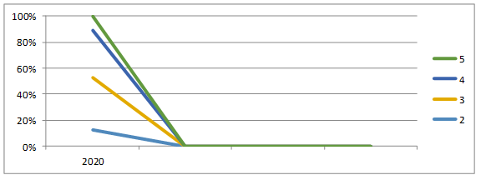
ОБЩЕСТВОЗНАНИЕ (8 КЛАСС)
Участвовало 18 общеобразовательных организаций
Выводы: с заданиями по ВПР по обществознанию учащиеся 8 класса справились и имеют хорошие результаты

Slide 25
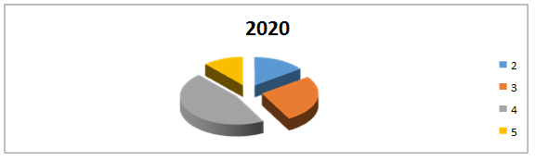
РУССКИЙ ЯЗЫК (9 КЛАСС)
Участвовало 6 общеобразовательных организаций
Выводы: Учащиеся в большей степени показали положительные результаты

Slide 26
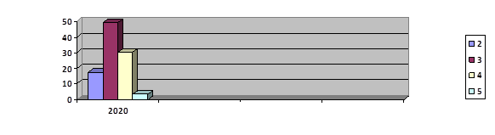
МАТЕМАТИКА (9 КЛАСС)
Участвовало 7 общеобразовательных организаций
Выводы: у учащихся 9 классов средняя качественная успеваемость по математике .

Slide 27
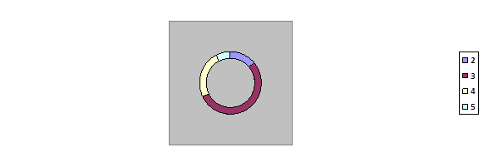
ФИЗИКА (9 КЛАСС)
Участвовала 1 общеобразовательная организация
Выводы: в ВПР по физике в 9 классах участвовала 1 общеобразовательная организация и учащиеся показали средние результаты

Slide 28
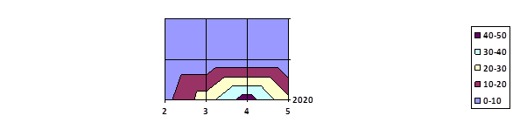
ХИМИЯ (9 КЛАСС)
Участвовало 3 общеобразовательных организаций
Выводы: По результатам ВПР наблюдаются хорошие показатели и повышенное качество знаний

Slide 29
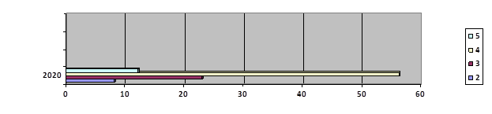
БИОЛОГИЯ (9 КЛАСС)
Выводы: По результатам ВПР наблюдаются хорошие показатели и положительное качество знаний
Участвовало 4 общеобразовательных организаций

Slide 30

ИСТОРИЯ (9 КЛАСС)
Участвовало 4 общеобразовательных организаций
Выводы: Из представленных данных видно, что результаты ВПР по истории по результативности на положительном уровне.

Slide 31
ГЕОГРАФИЯ (9 КЛАСС)
Участвовало 6 общеобразовательных организаций
Выводы: Из анализа таблицы выявлено, что имеется среднее качество знаний с преобладанием удовлетворительных оценок

Slide 32
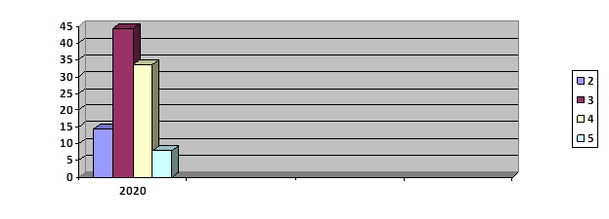
ОБЩЕСТВОЗНАНИЕ (9 КЛАСС)
Участвовало 8 общеобразовательных организаций
Выводы: Результативность проведенного ВПР по обществознанию средняя, что сказывается на качестве обученности учащихся по данному предмету

Slide 33
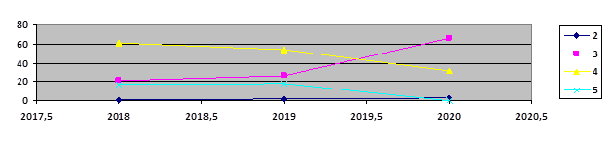
ГЕОГРАФИЯ (10 КЛАСС)
Участвовало 2 общеобразовательных организаций в 2020 году по сравнению с 15 в 2019 году
Выводы: В сравнении с предыдущими годами видно, что качество знаний сильно снизилось.

Slide 34
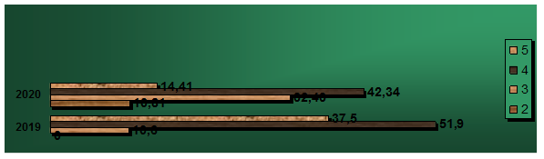
ХИМИЯ (11 КЛАСС)
Участвовало 6 общеобразовательных организаций в 2020 году и 9 в 2019 году
Выводы: Анализируя данные таблицы наблюдается снижение знаний учащимися по сравнению с прошлыми годами

Slide 35
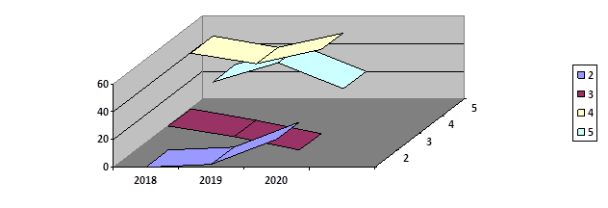
БИОЛОГИЯ (11 КЛАСС)
Участвовала 1 общеобразовательная организация в сравнении с 12 в 2019 году и 16 в 2018 году
Выводы: Из данных диаграммы видно увеличение положительных отметок, а также одновременно наблюдается и увеличение неудовлетворительных баллов. Уровень знаний остается в среднем на том же уровне, что и в предыдущие года

Slide 36
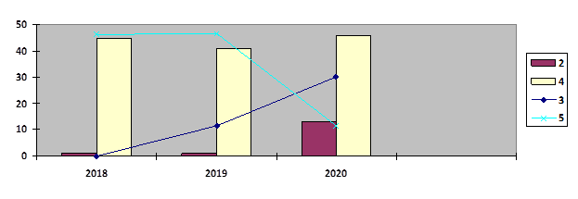
ИСТОРИЯ (11 КЛАСС)
Участвовало 8 общеобразовательных организаций в 2020 году, 12 – в 2019 году и 16 - в 2018 году.
Выводы: В среднем уровень знаний учащихся остается на уровне с прошлыми годами

Slide 37

ГЕОГРАФИЯ (11 КЛАСС)
Участвовало 9 общеобразовательных организаций в 2020 году, 6 – в 2019 году и 16 - в 2018 году.
Выводы: в сравнении в предыдущими периодами наблюдается повышение качества знаний

Slide 38

Общие рекомендации по повышению уровня знаний учащихся:
рассмотреть и провести детальный анализ количественных и качественных результатов ВПР на заседаниях МО;
проанализировать результаты ВПР и провести поэлементный анализ уровня достижения планируемых результатов обучения, установить дефициты в овладении базовыми знаниями и умениями как для каждого учащегося, так и для класса в целом
учителям использовать результаты анализа ВПР для коррекции знаний учащихся по ряду предметов, а также для совершенствования методики преподавания предметов для создания индивидуальных образовательных маршрутов обучающихся
учителям-предметникам провести совместные заседания по вопросу разработок заданий, направленных на отработку у обучающихся 5-8-х классов необходимых навыков при выполнении выше обозначенных заданий, а также других заданий, которые вызывают затруднения
в рамках заседаний МО провести обмен опытом по подготовке к отдельным заданиям ВПР, изучить опыт работы учителей, чьи ученики показали лучшие результаты, разработать рекомендации по подготовке к выполнению отдельных заданий ВПР с опорой на передовой опыт
МО учителей начальной школы, учителям-предметникам разработать систему мер по повышению качества обучения и подготовке к Всероссийским проверочным работам в следующие года.
методической службе планировать тематические семинары, направленные на организацию коррекционной работы с учащимися, не справившимися с ВПР
в конце учебного года провести мониторинг учебных достижений обучающихся

Slide 39
с обучающимися, показавшим низкий уровень выполнения диагностической работы, организовать индивидуальные, групповые занятия по отработке тем, условно определёнными как «дефицитные»
организовать сопутствующее повторение на уроках по темам, проблемным для класса в целом
организовать индивидуальные тренировочные упражнения для учащихся по разделам учебного курса (по всем предметам), вызвавшим наибольшее затруднение
использовать типологию заданий КИМ ВПР в учебной деятельности

